Slide 1
Тема: «Быстрая математика: секреты устного счета»
Авторы работы: Фаттахова Сабина Сагитовна, Кирсанова Виктория Васильевна, обучающиеся 7 класса МБОУ СОШ №6 с. Миндяк МР Учалинский район РБ
Руководитель: Ильгамова Гузель Расиховна, учитель математики МБОУ СОШ №6 с. Миндяк МР Учалинский район РБ

Slide 2
Гипотеза исследования: если показать, что применение приемов быстрого счета, облегчает вычисления, то можно добиться того, что повысится вычислительная культура учащихся, и им будет легче решать практические задачи.

Slide 3
Объект исследования: различные алгоритмы счета Предмет исследования: процесс вычислений
Цель проекта:
изучить методы и приемы быстрого счета и показать необходимость их эффективного использования.
Задачи проекта:
-изучить историю возникновения вычислений;
-освоить правила быстрого счета и научить пользоваться ими учащихся нашей школы.

Slide 5
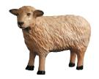
Жизнь людей постоянно менялась, росли их знания о мире.
Для того чтобы запомнить количество животных, люди откладывали столько камней, сколько было овец. Тогда они могли выяснить, каков был приплод или сколько овец погибло при наводнении.

Slide 6
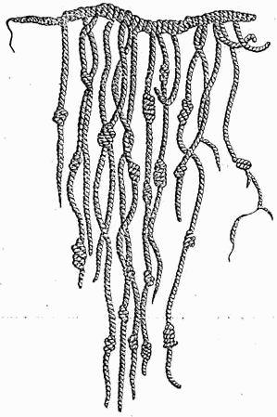
Некоторые первобытные племена подсчитывали количество предметов, сопоставляя им различные части тела, главным образом пальцы рук и ног. Для запоминания результатов счёта использовали зарубки, узелки и т. д.
Счетное
устройство инков

Slide 7
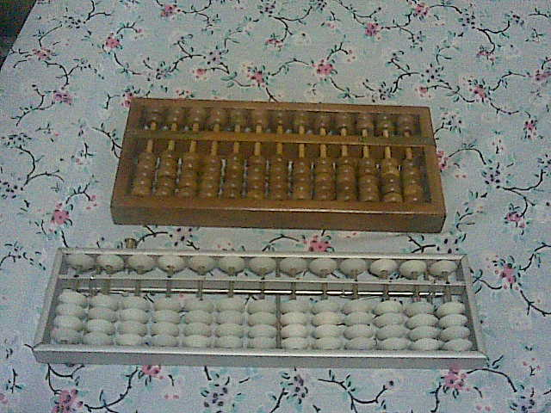
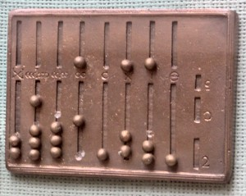
В Древнем Китае и Японии вычисления производились на специальной счётной доске, по принципу использования аналогичной русским счетам.
Аба́к — счетная доска, применявшаяся для арифметических вычислений приблизительно с 5 века до н.э. в Древней Греции, Древнем Риме.
Китайские (вверху) и японские (внизу) счёты Абак

Slide 8
Умножение с помощью опорных чисел
+35
10 8*9= 70 100 98*135 = 13300
-2 -1 + -2 -
2 70
72 13230
+2 +11
10 12*21 = 230
+
22
252
Если числа в кружках выше множителей, мы складываем накрест, если же они ниже, тогда вычитаем накрест.
Если оба кружка находятся над или под множителями, то мы прибавляем их произведение к промежуточному результату. Когда один из кружков располагается над множителями, а другой – под ними, мы вычитаем произведение чисел в кружках из промежуточного результата.

Slide 9
Умножение десятичных дробей с помощью опорных чисел
+3 +4
10 1,3*1,4 = 170 100 9,6*97 = 9300
+ -4 -3 +
12 12
1,82 931,2
Записываем пример как есть, однако не обращаем внимания на запятые
Нам необходимо выяснить, где расположить десятичную запятую в полученном ответе. Чтобы это сделать, посмотрим на множители и отсчитаем количество цифр после запятой.

Slide 10
Умножение чисел с четырьмя и более знаками на 11
012345*11 = 135795 0217475*11=2392225
0+5=5 0+5=5
4+5=9 7+5=12 (один в уме)
3+4=7 4+7+1=12 (один в уме)
2+3=5 7+4+1=12 (один в уме)
1+2=3 1+7+1=9
0+1=1 2+1=3
0+2=2
Мы приписали к числу, которое умножаем на 11, нуль слева.
Начиная с цифры единиц, прибавим к каждой цифре находящуюся справа от нее цифру.

Slide 11
Практическая часть
Гипотеза: с помощью приемов быстрого счета можно улучшить вычислительные навыки.
Объект исследования: 7 класс.
Время проведения: октябрь – ноябрь
Этапы:
Проверка имеющихся навыков устного счета;
Изучение приемов быстрого счета;
Повторная проверка умения считать устно.

Slide 12
Устный счет – гимнастика для ума!

Slide 13
Первоначальная гипотеза о том, что знание и использование приемов быстрого счета позволит существенно увеличить скорость и качество счета, подтверждается.

Slide 14
Список литературы:
Я познаю мир: Математика: Дет. энцикл./ Авт. – сост. А.П. Савин и др.; Худож. А.В. Кардашук и др. – М.: ООО «Издательство АСТ»: ООО «Издательство Астрель», 2004. -475, [5] с.: ил.
5. Яков Исидорович Перельман. Быстрый счет. Тридцать простых приемов устного счета. Л., 1941 — 12 с.
6. Быстрая математики: секреты устного счета / Б.Хэндли; пер. с англ. Е.А.Самсонов. – Минск: Попурри, 2014 – 304 с.

